Slide 1

Microsoft Power point
ЛЕКЦ №13

Slide 2
MS POWERPOINT ПРОГРАМЫН ТУХАЙ
MSPowerpoint програм нь илтгэл, үзүүлэн таниулах материал бэлтгэдэг хүчирхэг програм юм.
MSOFFICE-ийн бусад програмын адил энгийн үйлдлүүдээр хангагдсан байдаг.

Slide 3
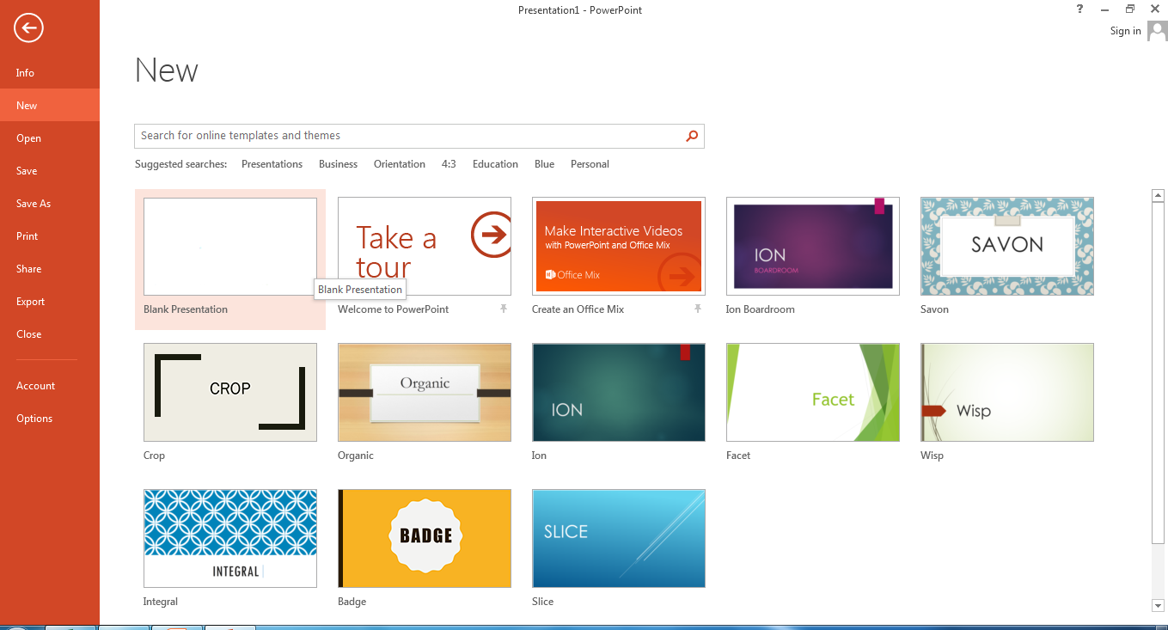
File -> New командаар харилцах цонх гарч ирэх бөгөөд эндээс пресентацийн загвар сонгож болно эсвэл ямар нэгэн загваргүй слайд үүсгэнэ.

Slide 4
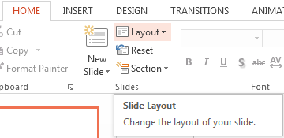
СЛАЙДЫН БҮТЦИЙГ СОНГОХ
Home->Slides-> Layout командаар илтгэл танилцуулгын ерөнхий бүтцийг сонгоно.

Slide 5
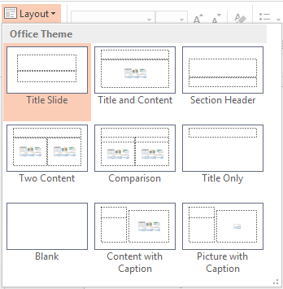
Layout командыг дарахад бүтэц бүхий харилцах цонх гарч ирэх бөгөөд эндээс сонголт хийнэ.

Slide 6
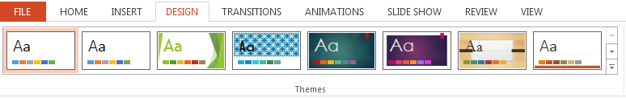
СЛАЙДЫН АРЫН ДЭВСГЭР ӨНГӨ БУЮУ ЗАГВАРЫГ ТОДОРХОЙЛОХ
Design->Themes хэсэгт тухайн слайдын суурь өнгө болон загварыг тодорхойлж өгнө.

Slide 7
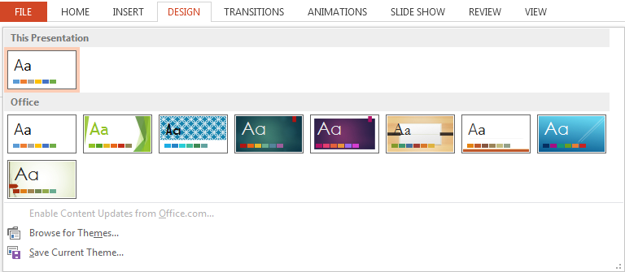
Design->Themes – ийн доош задлах сумыг дарж илүү олон слайдын суурь өнгө болон загвараас сонгох боломжтой.

Slide 8

ИЛТГЭЛИЙН ХУУДСАНД ОБЪЕКТИЙГ ОЛШРУУЛАХ
Илтгэл, танилцуулага бэлтгэх үед зураг диаграмм, эмблем зэргийг илтгэлийн хуудас бүхэнд ашиглах шаардлага гарахад хуулах командаас хувилах командыг ашигласан нь илүү хялбар байдаг.
Хувилах объектийг сонгоно.
Ctrl+D товчлууруудыг дарна.

Slide 9
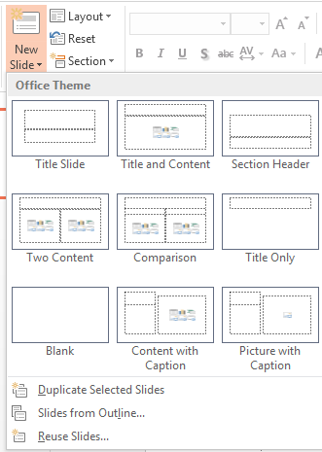
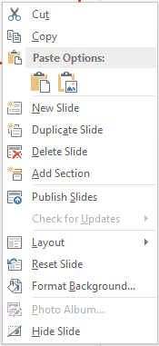
Илтгэлийн хуудсыг олшруулах
Home -> New Slide -> Duplicate Selected Slides – идэвхитэй байгаа слайдыг хувилж олшруулна.
Дэлгэцийн зүүн талд харагдах слайдуудаас хувилах слайдаа сонгоод хулганы баруун товч дарахад гарч ирэх шуурхай цэснээс Duplicate slide командыг дарна.

Slide 10
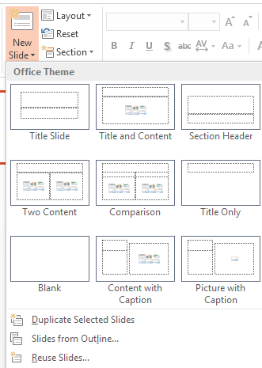
Шинэ слайд нэмэх
Home -> Slides-> New Slide – командаас слайдын бүтцийг сонгож шинэ слайд нэмнэ.
Дэлгэцийн зүүн талд харагдах слайдуудаас аль слайдын ард шинэ слайд нэмэхээ сонгоод хулганы баруун товч дарахад гарч ирэх шуурхай цэснээс New slide командыг дарна.
CTRL+M товчны хослол.

Slide 11

СЛАЙДЫН ТОХИРГОО
Home->Slides->Reset команд нь тухайн идэвхтэй байгаа слайдын форматыг нь анхны хэлбэрт оруулна.

Slide 12
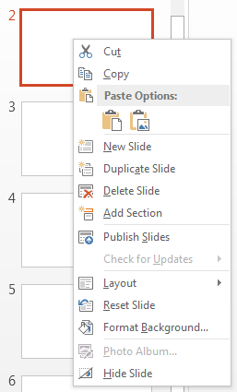
СЛАЙДЫГ УСТГАХ
Дэлгэцийн зүүн талд харагдах слайдуудаас устгах слайдаа сонгоод хулганы баруун товч дарахад гарч ирэх шуурхай цэснээс Delete Slide командыг дарна.
Эсвэл дэлгэцийн зүүнд талд харагдах слайдуудаас устгах слайдаа сонгоод гарнаас Delete товч дарна.

Slide 13
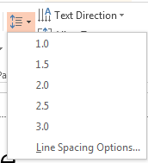
ТЕКСТИЙН МӨР ХООРОНДЫН ЗАЙГ ТОХИРУУЛАХ
Home цэсний Paragraph хэрэгслийн мөрний Line Spacing командаар мөр хоорондын зайг тохируулна .

Slide 14
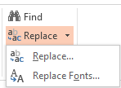
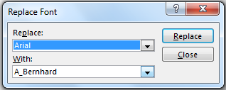
ИЛТГЭЛИЙН ХУУДАСНЫ ҮСГИЙН ФОНТЫГ ӨӨРЧЛӨХ
Илтгэл бэлдэж байх явцад Text Box гэх мэт объектууд их хэрэглэгддэг учраас Home->Editing->Replace -> Replace Font командаар үсгийн фонтыг нэгэн зэрэг өөрчилж болдог.

Slide 15
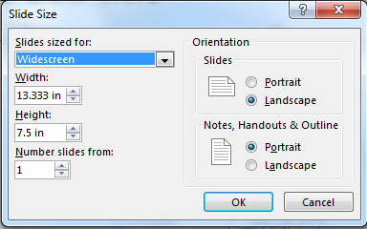
ИЛТГЭЛИЙН ХУУДАСНЫ ХЭМЖЭЭГ ТОХИРУУЛАХ
Design->Slide Size->Custom Slide Size командаар Slide Size харилцах цонх гарч ирэх бөгөөд энэ цонхонд илтгэл хуудасны цаасанд тохиргоо хийнэ.

Slide 16
ИЛТГЭЛИЙН ХУУДСАНД ОБЪЕКТУУДЫГ ОРУУЛАХ
Insert цэсний командуудаар илтгэл хуудсанд объектуудыг оруулдаг.
объектуудыг MSWord програмтай ижил байдлаар оруулдаг.

Slide 17

ИЛТГЭЛИЙГ ҮЙЛДЛИЙН ТОВЧЛУУР АШИГЛАН ХОЛБОХ
Илтгэлүүдийг хооронд нь холбохдоо үйлдлийн товчлуур ашиглахын тулд:
Insert -> Illstrations -> Shapes -> Action Button хэсгээс үйлдлийг товчийг сонгож ашиглана.

Slide 18
ИЛТГЭЛИЙГ ХООРОНД НЬ ХОЛБОХ ТОВЧЛУУРЫН ҮҮРЭГ
Custom - илтгэгч өөрөө тохируулна
Return - буцах үйлдлийг гүйцэтгэх
Previous - өмнөх илтгэл рүү холбох
End - илтгэлийг төгсгөх товчлуур
Next - дараагийн илтгэл рүү холбох
Help - тусламж авах товчлуур
Document - холбогдох илтгэлийн нэрийг өгнө
Beginning - илтгэлийн эхлэл рүү очих
Sound - илтгэлийг дуу авиатай холбох
Information-мэдээлэл авах товчлуур
Movie - илтгэлийг кино хальстай холбох
Home - үндсэн илтгэл рүү очих

Slide 19
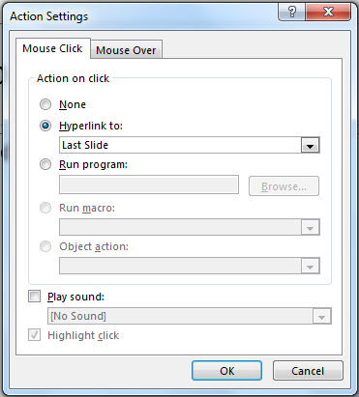
ҮЙЛДЛИЙН ТОВЧЛУУРЫН ТОХИРУУЛГА
Илтгэлийн хуудсанд үйлдлийн товчлуурыг байрлуулсан бол Action Settings харилцах цонх нээгдэж энэ цонхонд холбох илтгэлийг зааж өгнө.
Hyperlink to сонголтыг сонгож бэлэн байгаа аль нэг илтгэлийг сонгоно.

Slide 20
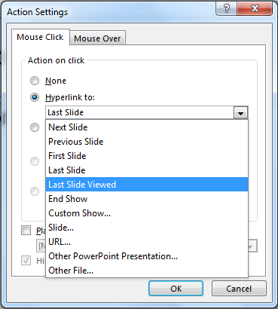
ACTION SETTINGS ХАРИЛЦАХ ЦОНХНЫ КОМАНДУУД
Last Show - Сүүлчийн илтгэл
First Show - Эхний илтгэл
End Show - Төгсгөлийн илтгэл
Slide - Илтгэлийн дугаар нэр
сонгоно
Other PP Presentation - Өөр хавтас,
дискэн дээрхий илтгэлийг сонгох

Slide 21
Run Program сонголтыг сонгож бэлэн програм ажиллуулж болно.
Play Sound сонголтыг сонгож дуу чимээ оруулна.

Slide 22
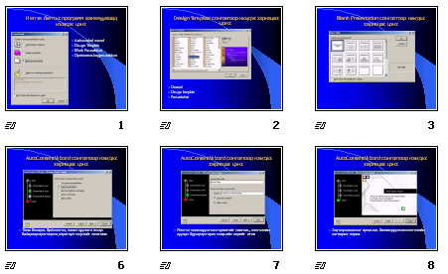
ИЛТГЭЛ ХУУДСЫГ ЭРЭМБЭЛЭХ
VIEW->PRESENTATION VIEWS->SLIDE SORTER
Бэлэн болсон илтгэл болон танилцуулгыг эрэмбэлж харуулах нь үзүүлэн бэлтгэх үед чухал үүрэгтэй байдаг. Учир нь дээрх эрэмбээр үзүүлэнгийн ажиллах дараалал тогтоогддог.

Slide 23

СЛАЙДЫГ АЖИЛЛУУЛАХ
Slide Show->Start Slide Show->From Beginning командаар илтгэл хуудсыг ажиллуулж эхэлнэ. Энэ команд нь слайдыг үргэлж эхнээс нь харуулна. F5 дарж бас болно.

Slide 24
СЛАЙДЫГ АЖИЛЛУУЛАХ
Slide Show->Start Slide Show->From Current Slide командаар тухайн идэвхтэй байгаа слайдаас эхэлж харуулна. Shift + F5 дарж бас болно.

Slide 25
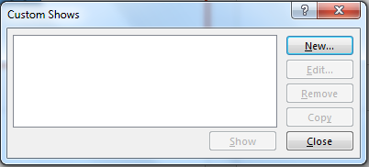
ИЛТГЭЛИЙН ХУУДСУУДЫГ СОНГОЖ АЖИЛЛУУЛАХ
Илтгэл бэлдэж байх явцад илтгэлүүдийг сонгож ажиллуулах нь цаг хугацаа хэмнэдэг.
Slide Show->Start Slide Show->Custom Slide Show командыг Custom Shows нэртэй харилцах цонх гарч ирнэ.

Slide 26
ИЛТГЭЛИЙН ХУУДСУУДЫГ СОНГОЖ АЖИЛЛУУЛАХ
New - сонгож ажиллуулах илтгэлийн хуудсыг нэмэх
Edit - засварлах
Remove – буцаах буюу устгах
Copy - сонгож ажиллуулах илтгэлийг
хувилах
Show - сонгосон илтгэлүүдийг ажиллуулах

Slide 27
ИЛТГЭЛИЙН ХУУДСУУДЫГ СОНГОЖ АЖИЛЛУУЛАХ
Custom Shows цонхны New командаар Define Custom Show харилцах цонх нээгдэнэ.
Define Custom Show харилцах цонх нь Slides in presentation, Slides in custom show гэсэн 2 цонхтой.
Slides in presentation цонхонд бүх слайдыг харуулна.
Ажиллуулах илтгэлийн хуудсыг сонгоод Add товчлуур дээр дарна.
Slides in custom show нүдэнд сонгож ажиллуулах илтгэлүүд орно.
Буцаах бол Remove товчлуурыг дарна

Slide 28
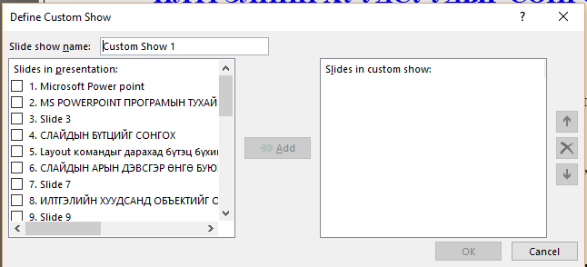
ИЛТГЭЛИЙН ХУУДСУУДЫГ СОНГОЖ АЖИЛЛУУЛАХ

Slide 29
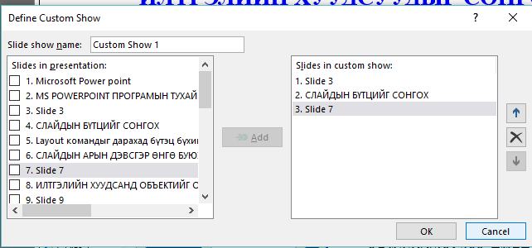
ИЛТГЭЛИЙН ХУУДСУУДЫГ СОНГОЖ АЖИЛЛУУЛАХ
Сонгож оруулсан илтгэлийн ажиллах дарааллыг сумны тусламжтайгаар тогтооно.
Ингээд ОК дарна.
Сонгосон слайдуудыг ажиллуулахдаа өмнөх цонхны Show командыг сонгоно.

Slide 30
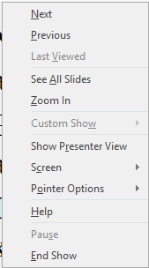
ИЛТГЭЛ АЖИЛЛУУЛСНЫ ДАРАА ХУЛГАНЫ БАРУУН ТОВЧООР НЭЭГДЭХ ЦЭС
Next - Дараагийн илтгэлийг ажиллуулах
Previous - Өмнөх илтгэлийг ажиллуулах
Last Viewed – хамгийн сүүлд үзсэн хуудсыг харуулах
Custom Show – илтгэлийг сонгон ажиллуулах команд ашигласан бол тэнд оруулсан хуудас руу очих

